Slide 1
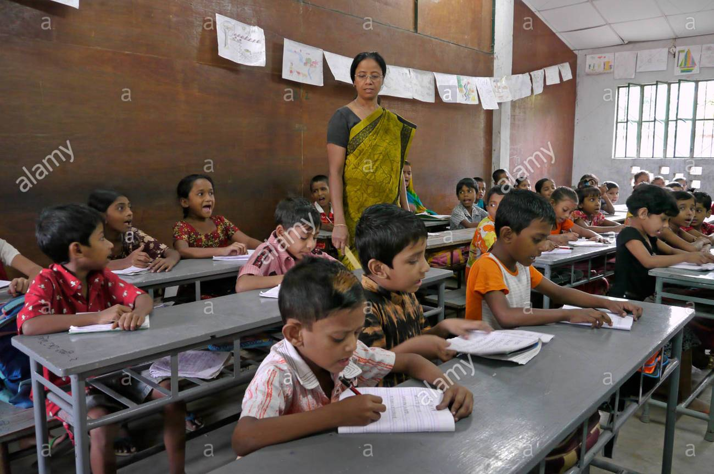
সরকারের দীক্ষায়, শিক্ষকের শিক্ষায়
সফলতায় এলো জীবনের পরীক্ষায়
প্রাথমিক শিক্ষার জন্য উপবৃত্তি প্রদান প্রকল্প (৩য় পর্যায়)

Slide 2
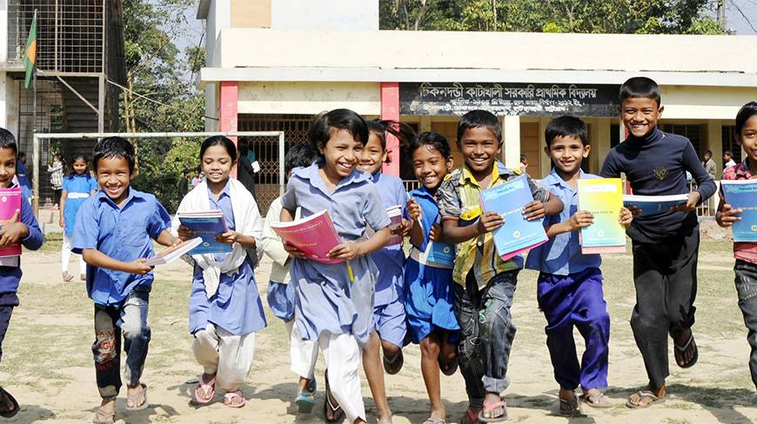
আমার স্কুল আমার স্বপ্ন
প্রাথমিক শিক্ষা হবে সম্পন্ন
প্রাথমিক শিক্ষার জন্য উপবৃত্তি প্রদান প্রকল্প (৩য় পর্যায়)

Slide 3
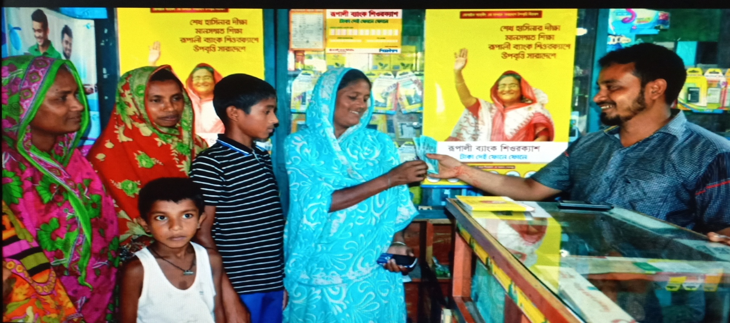
উপবৃত্তি বাড়িয়েছে নারীর মান
সরকারের অর্থায়নে যা চলমান।
প্রাথমিক শিক্ষার জন্য উপবৃত্তি প্রদান প্রকল্প (৩য় পর্যায়)

Slide 4
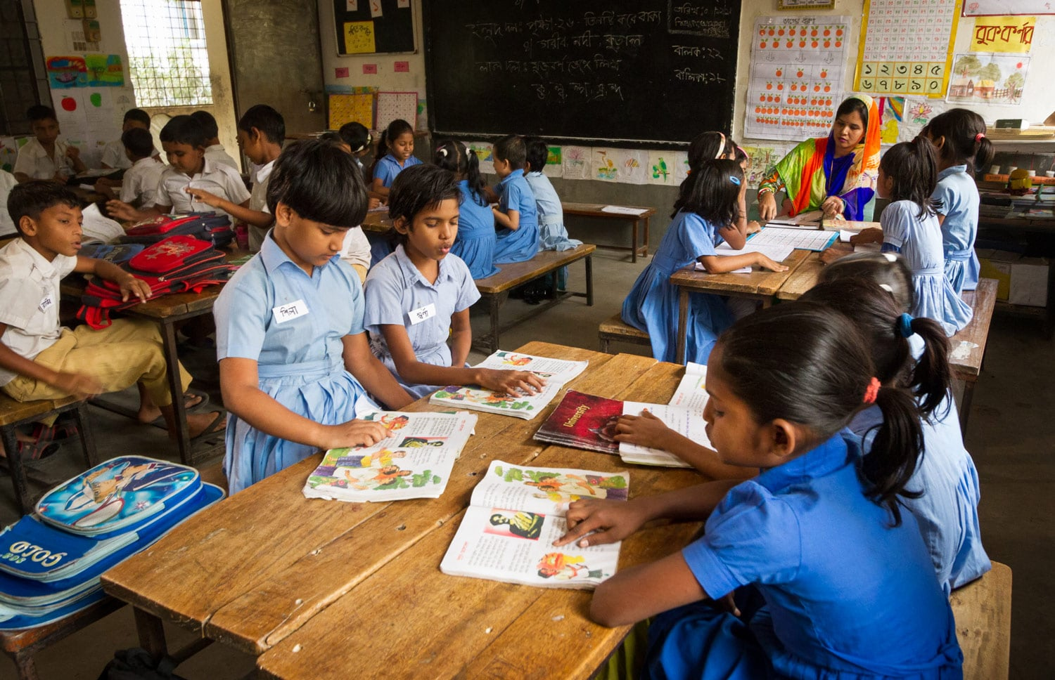
শতভাগ উপবৃত্তি শিশুর অধিকার
মান সম্মত শিক্ষা শেখ হাসিনার উপহার
প্রাথমিক শিক্ষার জন্য উপবৃত্তি প্রদান প্রকল্প (৩য় পর্যায়)

Slide 5
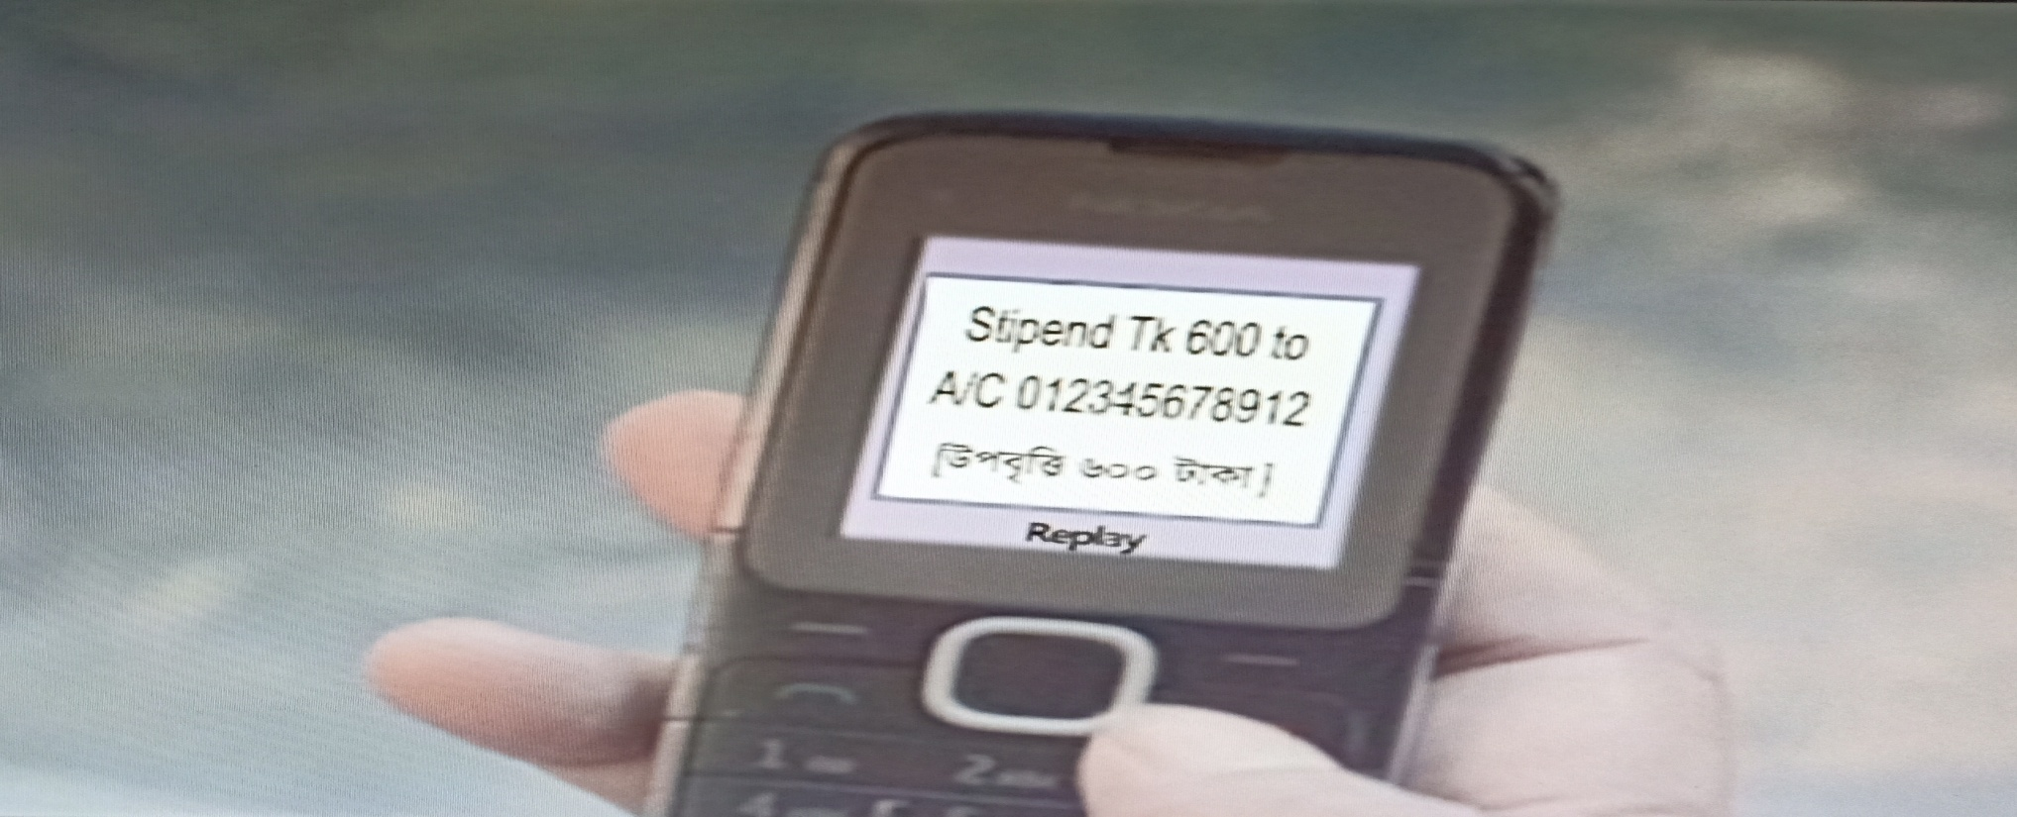
মোবাইলে মোবাইলে উপবৃত্তি
প্রাথমিক শিক্ষায় এলো গতি
প্রাথমিক শিক্ষার জন্য উপবৃত্তি প্রদান প্রকল্প (৩য় পর্যায়)

Slide 6
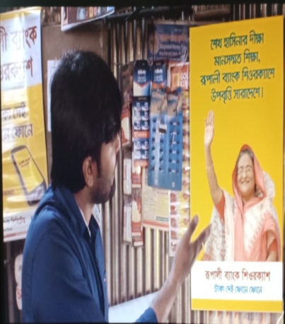
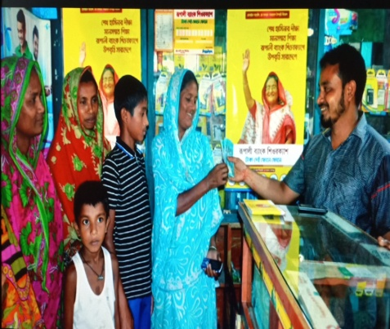
আমার স্কুল আমার স্বপ্ন
প্রাথমিক শিক্ষা হবে সম্পন্ন

Slide 7
এক নজরে উপবৃত্তি কার্যক্রম ২০০৫-০৬ এবং ২০১৭-২০১৮
বিবরন | ২০০৫-২০০৬ | ২০১৭-২০১৮
১। প্রকল্পের মেয়াদ | ০৫ বছর | ০৪ বছর ০৬ মাস
২। প্রকল্প এলাকা | পৌরসভা ও সিটি কর্পোরেশন এলাকা ব্যতিত সমগ্র বাংলাদেশ | পৌরসভা ও সিটি কর্পোরেশন এলাকাসহ সমগ্র বাংলাদেশ
৩। প্রকল্পের আওতাভুক্ত শিক্ষা প্রতিষ্ঠানের ধরন | ০৭ প্রকারের প্রাথমিক বিদ্যালয়/ প্রতিষ্ঠান। | ০৭ প্রকারের প্রাথমিক বিদ্যালয়/ প্রতিষ্ঠান।
৪। প্রকল্পভুক্ত শিক্ষা প্রতিষ্ঠানের সংখ্যা | ৬১৯২০ টি | ৬৬৬৭৪ টি
৫। প্রকল্পের ব্যয়ের উৎস | জিওবি | জিওবি
৬। মোট ভর্তিকৃত শিক্ষার্থীর সংখ্যা | ১,২৩,৬২,৯২০ জন | ১,১৬,৭০,০২৬ জন
৭। সুবিধাভোগী শিক্ষার্থী যে সকল শ্রেণি হতে নির্বাচন করা যায় | প্রথম শ্রেণি হতে ৫ম শ্রেণিতে অধ্যয়নরত শিক্ষার্থী। | শিশু শ্রেণি হতে ৮ম শ্রেণি পর্যন্ত প্রাথমিক স্তরে অধ্যয়নরত শিক্ষার্থী।
৮। ভর্তিকৃত শিক্ষার্থীর মধ্য হতে সুবিধাভোগী নির্বাচনের হার | ৪০% | ১০০%
৯। উপবৃত্তির হার | এক সন্তান বিশিষ্ট পরিবার মাসিক- ১০০ টাকা একাধিক সন্তান বিশিষ্ট পরিবার মাসিক- ১২৫ টাকা | প্রাক-প্রাথমিক শ্রেণি : সকল শিক্ষার্থী মাসিক ৫০/- প্রথম শ্রেণি –পঞ্চম শ্রেণি : ০১ জন শিক্ষার্থী মাসিক ১০০/- ০২ জন শিক্ষার্থী মাসিক ২০০/- ০৩ জন শিক্ষার্থী মাসিক ২৫০/- ০৪ জন শিক্ষার্থী মাসিক ৩০০/- ষষ্ঠ –অষ্টম শ্রেণি : ০১ জন শিক্ষার্থী মাসিক ১২৫/- ০২ জন শিক্ষার্থী মাসিক ২৫০/- ০৩ জন শিক্ষার্থী মাসিক ৩৫০/- ০৪ জন শিক্ষার্থী মাসিক ৪০০/-
১০। নির্বাচিত সুবিধাভোগীর সংখ্যা | ৪৬,৩৬,০৯৫ জন | ১,১৫,৯১,৩৫৩ জন
১১। উপবৃত্তি প্রাপ্তির জন্য নির্বাচিত সুবিধাভোগী পরিবার | ক) দুঃস্থ বিধবা মহিলার পরিবার খ) দিনমজুর গ) অসচ্ছল পেশাজীবী, যেমন- জেলে, কুমার, কামার, তাঁতি, মুচী ইত্যাদি। ঘ) ভূমিহীন/ ০.৫০ একর পর্যন্ত জমির মালিক। | দেশের সকল সরকারি প্রাথমিক বিদ্যালয়ে অধ্যয়নরত শিক্ষার্থীর পরিবার
১২। উপবৃত্তি বাবদ মোট ব্যয় | ৪৪০,৩১৩৪৪৫৮/- | ১২৪৭, ৯৫,৯৯,৬০০/-
১৩। উপবৃত্তির অর্থ বিতরণের মাধ্যম | ০৬ টি রাষ্ট্রায়াত্ত বাঙ্কের মাধ্যমে | রাষ্ট্রয়াত্ত মোবাইল বাঙ্কিং অনুমোদিত রুপালী ব্যাংক শিওরক্যাশ
১৪। সুবিধাভোগী অভিভাবকের মাঝে উপবৃত্তি বিতরণ পদ্দতি | ইউনিয়ন ভিত্তিক কম পক্ষে ০৫ টি বিদ্যলায়ের সমন্বয়ে গঠিত ক্যাম্পে মনোনীত বাঙ্কের কর্মকর্তার মাধ্যমে কার্ড পদ্দতিতে | সুবিধাভোগী অভিভাবকের মোবাইল একাউন্টের মাধ্যমে।
১৫। উপবৃত্তির অর্থ উত্তোলনের উপায় | নির্ধারিত তারিখ ও সময়ে নগদ ক্যাশ | মোবাইল ওয়ালেটে উপবৃত্তির অর্থ সেবা প্রদানকারী সংস্থা/ব্যাঙ্কের এজেন্ট হতে অথবা দেশের যে কোন স্থান হতে।

Slide 8
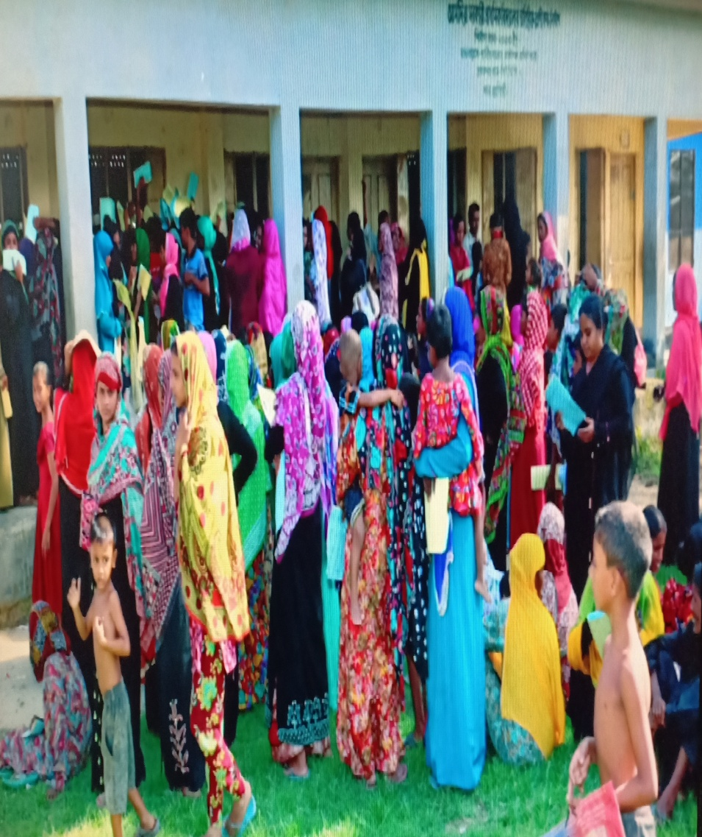
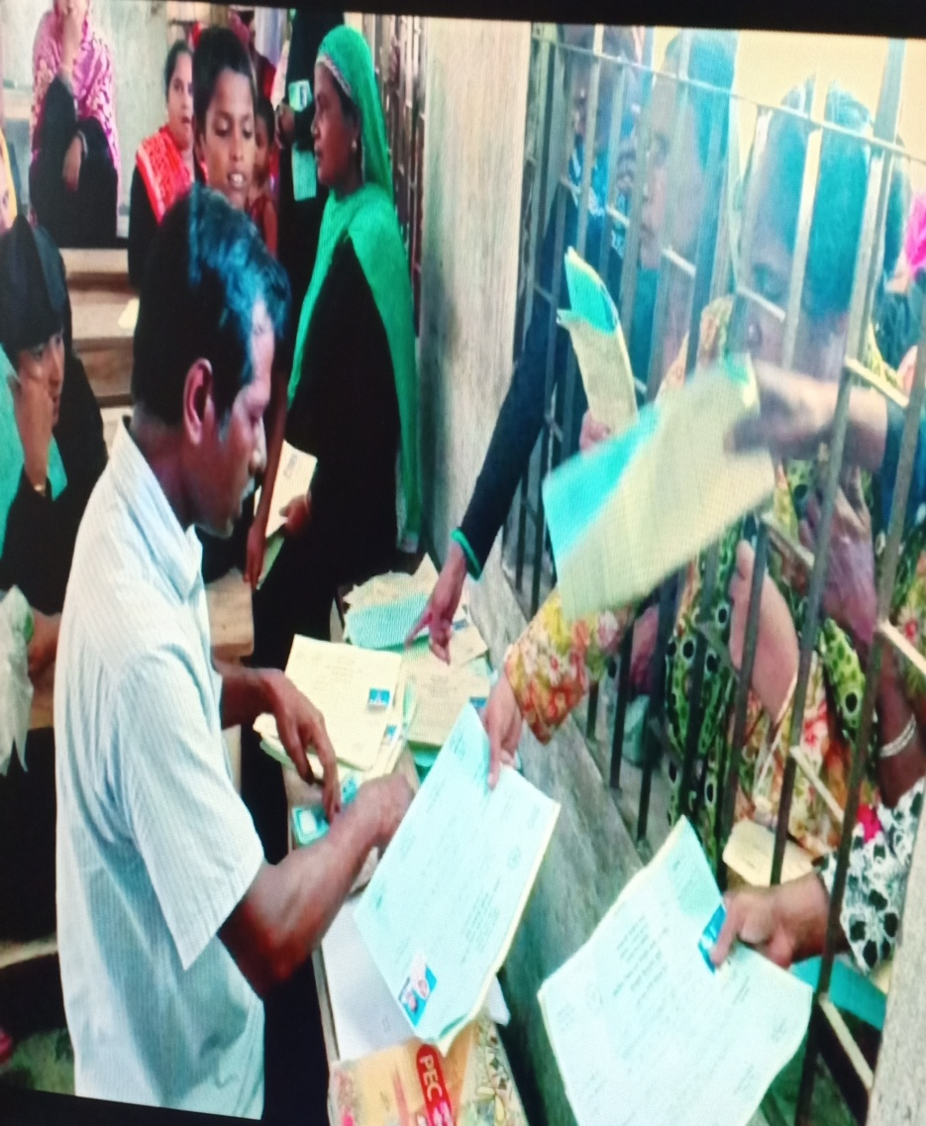
২০০৫ সালে কার্ড পদ্দতিতে উপবৃত্তি বিতরণ

Slide 9
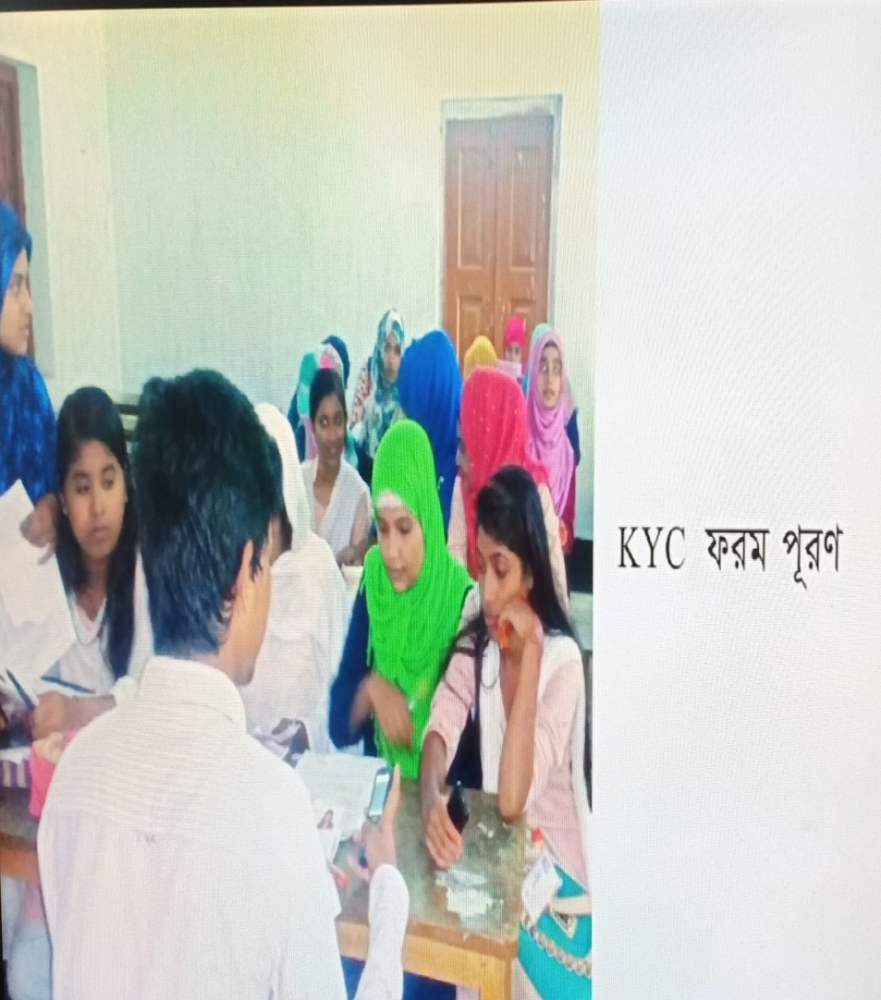
সুবিধাভোগী অভিভাবকের মোবাইল একাউন্টেউ উপবৃত্তির অর্থ প্রেরণ

Slide 10
খুব সহজে রুপালী ব্যাংক শিওরক্যাশের এজেন্ট হতে উপবৃত্তির অর্থ উত্তোলন

